Slide 1


Slide 2

Pautas de estilo para presentación de trabajos de grado

Slide 3
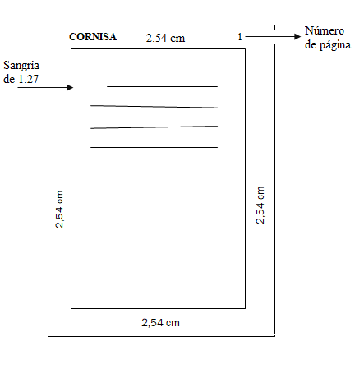

Formato General del documento
Utilice un solo tipo de fuente en todo el documento, con las excepciones donde se utiliza Cursiva
Párrafo:
Alineado Izquierda
Interlineado Doble
Sangría 1.27 cm
Fuentes:
Times New Roman 12 puntos
Calibri 11 puntos
Arial 11 puntos
Lucida Sans Unicode 10 puntos
Georgia 11 puntos
Computer Modern Normal 10 puntos
Cornisa:
Mayúscula sostenida
Alineación al margen izquierdo
Sin negrita
Máximo 50 caracteres incluidos espacios y signos de puntuación

Slide 4
Orden del Documento
Portada
Portadilla, contraportada o pagina legal
Acta de sustentación
Cesión de derechos y confidencialidad
Agradecimientos (Opcional)
Dedicatoria ( Opcional)
Tabla de contenido
Listas de tablas, figuras, ecuaciones (Opcional. Deben ir en paginas separadas )
Glosario (Opcional)
Resumen
Summary
Introducción
Desarrollo del Trabajo
Referencias Bibliográficas
Apéndices (Opcional)

Slide 5

Portadas
Portada:
Portadilla o Contraportada
CORNISA
1
CORNISA
2
3 espacios
3 espacios
Título del Documento, Centrado, Capitalizado, en Negrita y sin Punto final
Título del Documento, Centrado, Capitalizado, en Negrita y sin Punto Final
2 espacios
2 espacios
Nombres y Apellidos del Autor
Nombres y Apellidos del Autor
2 espacios
Programa, Facultad ,Universidad de Santander
Trabajo de Grado
Descripción
Titulo. Nombres Completos del Director
Xx xxxxxx xx xxxxx
Fecha de sustentación
2 espacios
Notas de Autor
Los autores declaran no tener conflicto de intereses
Xxxx xxxx xxx
Correo de contacto:xxxxx@mail.udes.edu.co

Slide 6
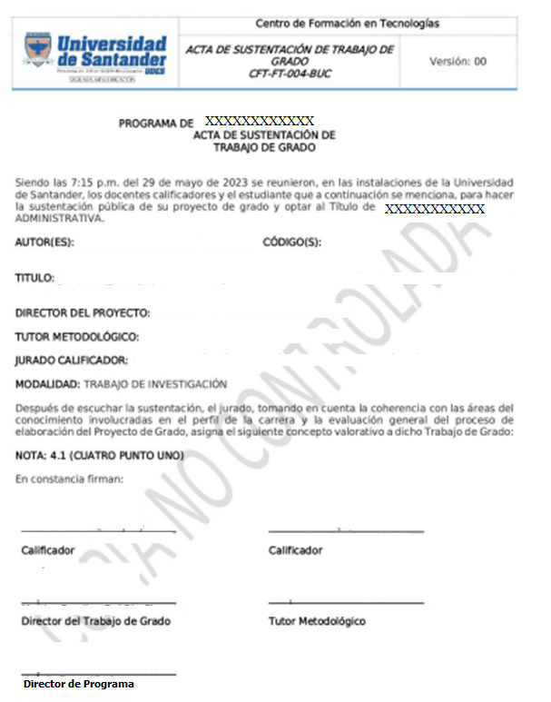
Acta de Sustentación
CORNISA 3
* Se incorpora la imagen al documento, cuidando la legibilidad y presentación

Slide 7
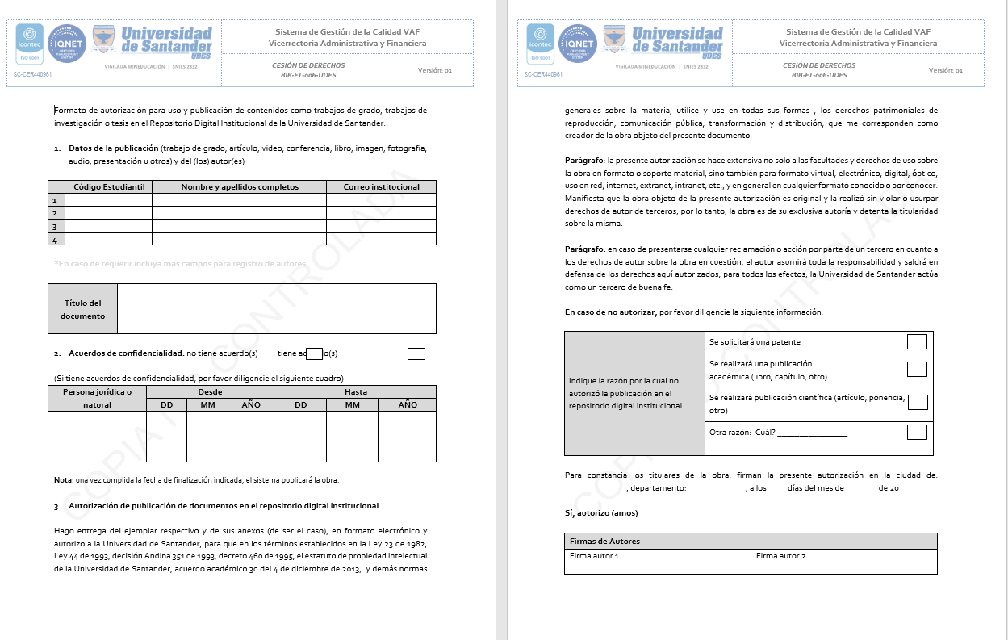
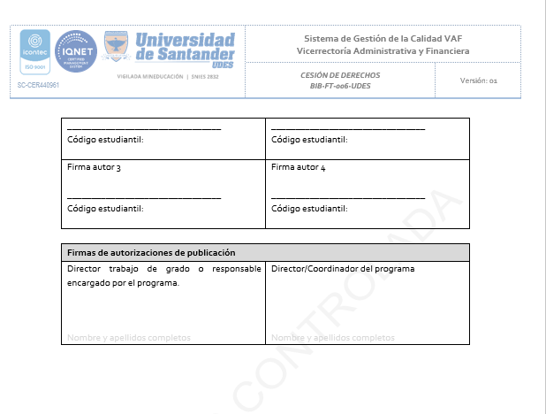
Cesión de Derechos
*Con el fin de utilizar el formato vigente descargue el documento del micrositio web de biblioteca https://udes.edu.co/biblioteca/servicios
Nota: incluir cada imagen en paginas separadas y no adjuntar pagina de control de cambios

Slide 8
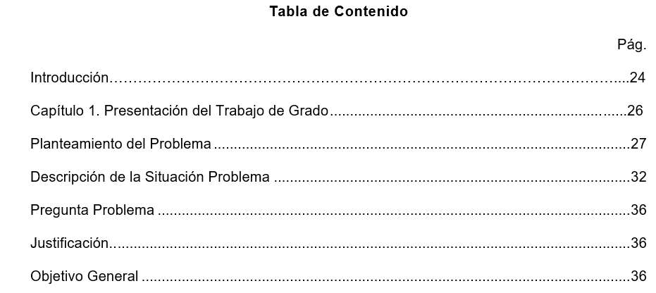
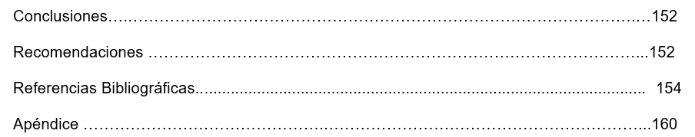
Tabla de contenido
CORNISA
9
La tabla de contenido siempre inicia en la Introducción, debe ir alineada al margen izquierdo y todos los títulos deben estar referenciados en la misma
.
.
.
.
.
.
.
.
.
.

Slide 9
Resumen
Título
Nombre del Trabajo de Grado, se Recomienda 14 Palabras Como Máximo Capitalizado
Autores
Nombres y Apellidos completos
Palabras clave
Mínimo 3, Máximo 5 palabras clave
Descripción
Se debe elaborar con mínimo 200 palabras y máximo 300. El primer párrafo no lleva sangría los siguientes si llevan
Como Citar Este Documento: Citación en norma que se esté utilizando (Vancouver, IEEE o APA)

Slide 10
Summary
Title
Nombre del Trabajo de Grado en inglés
Author(s)
Nombres y Apellidos completos & Nombres y Apellidos completos
Keywords
Máximo 5 palabras traducción al inglés
Abstract
Traducción al inglés del contenido del resumen. El primer párrafo no lleva sangría los siguientes si llevan
Cite This Document: Citación en norma que se esté utilizando (No traducir la referencia)

Slide 11
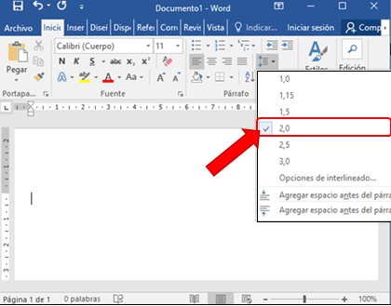
Espaciado
En general, doble Espacio (2.0) en todas las partes del documento, incluido el resumen, texto, citas en bloque, números de tablas y figuras, títulos y lista de referencias (incluidas entre y dentro de las entradas). No agregue espacio adicional antes o después de los párrafos.
Las excepciones al doble espacio entre líneas son las siguientes:
Tablas: Las celdas de la tabla puede tener Mínimo 1 espacio,
máximo 2 espacios
Figuras : Las palabras dentro de la figura pueden tener Mínimo 1
espacio, máximo 2 espacios
Notas al pie de pagina: 1 solo espacio tamaño de fuente 10

Slide 12
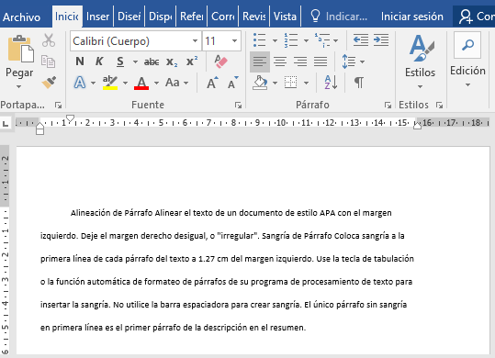
Alineación y Sangría
Alineación del párrafo
Alinear el texto de un documento con el margen izquierdo. Deje el margen
derecho desigual, o "irregular".
Sangría del párrafo
Se coloca sangría a la primera línea de cada párrafo del texto a 1.27 cm del margen izquierdo. No utilice la barra espaciadora para crear sangría.
El único párrafo sin sangría en primera línea es el primer párrafo de la descripción en el resumen.

Slide 13

Listas o Series
Se puede seriar con letra o números lo que requiere un orden específico:
Xxxxxxxxx
Xxxxxxxxx
Xxxxxxxxx
Xxxxxxxxx
Se puede seriar con viñetas aquello que no requiere un orden específico
Xxxxxxxxx
Xxxx Xxxx Xxxx
Para tener en cuenta
La seriación con viñeta que se utilice por primera vez debe ser el mismo para todo el documento cada vez que elabore una lista de este tipo
Cuando se va a listar o seriar deben ser una frase o una oración
No se pueden seriar palabras únicas a menos que lleven su significado o explicación.

Slide 14
Títulos o Encabezados
Nivel | Formato
1 | Centrado, Negrita, Capitalizado, Titulo del Encabezado del Caso El texto Comienza como un nuevo párrafo
2 | Alineación a la Izquierda , Negrita, Capitalizado, Titulo del Encabezado del Caso El texto Comienza como un nuevo párrafo
3 | Alineación a la Izquierda, Negrita, Capitalizado, Cursiva, Titulo del Encabezado del caso El texto comienza como un nuevo párrafo
4 | Sangría, Negrita, capitalizado, Titulo el encabezado del caso, Finalización con un punto. El texto comienza en la misma línea y continúa como un párrafo regular.
5 | Sangría, Negrita, Cursiva, Capitalizado, titulo del Encabezado del Caso, Finalización Con un punto. El texto comienza en la misma línea y continua con un párrafo regular

Slide 15

Capitalización
Cuándo utilizar Capitalización?
Cómo Capitalizar un Título?
Portadas del documento
La inicial de la primera palabra del título o subtitulo.
Títulos de pruebas o medidas, incluidas las sub-escalas
La inicial de la primera palabra después de dos puntos, un guion o la puntuación final en un encabezado
Todos los encabezados dentro de una obra
El título de su propio trabajo y de las secciones y subsecciones nombradas dentro de ella.
Palabras principales, (4 o más letras) incluida la segunda parte de las palabras principales con guiones
Títulos de artículos, libros, informes y otras obras que aparecen en texto que sean de otros autores
Títulos de publicaciones periódicas, Tablas y Figuras

Slide 16


Cursiva
¿Cuándo se utiliza?
Uso por primera vez de frase o palabras clave, acompañados de su definición.
Títulos de artículos, libros, informes y otras obras que aparecen en texto que sean de otros autores, nombres de periódico y su número de volumen, títulos de revistas, títulos de tablas y figuras van capitalizados y en cursiva
Letras inglesas utilizadas como símbolos estadísticos o variables algebraicas M, SD, t, d de Cohen
Palabras utilizadas como anclas de una escala solamente, el número asociado a ellas
Cuando se utiliza por primera vez palabras, frases, abreviaturas en otro idioma y estas no están en el diccionario de la RAE
Cuando No se utiliza
Para señalar títulos de series de libro
Signos de puntuación después de una palabra o frase recursiva
Palabras, frases, abreviaturas en otro idioma que si esta en el diccionario de la RAE

Slide 17
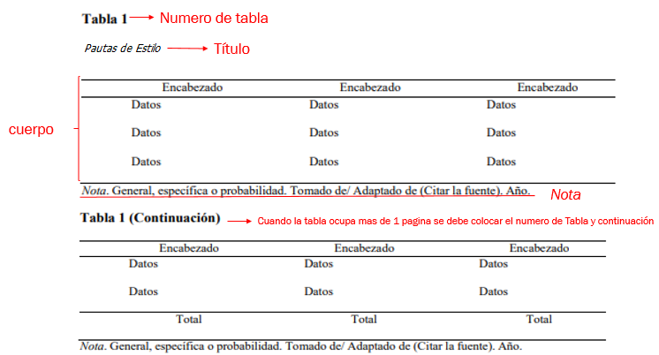
Tablas

Slide 18
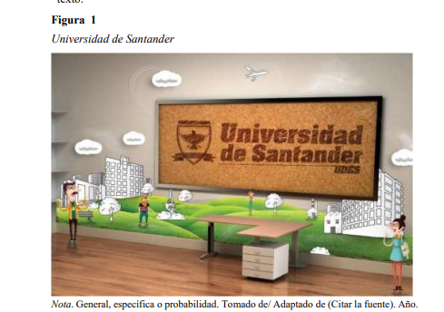
Figuras
Numero
Título
Cuerpo
Nota

Slide 19
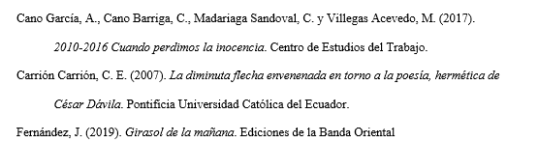
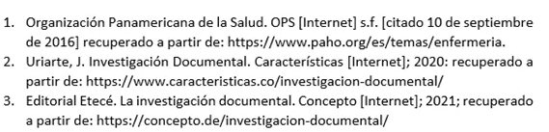
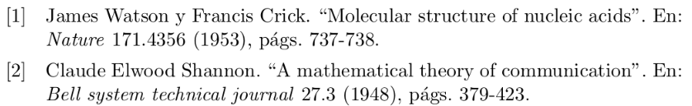
Referencias Bibliográficas
La lista de referencias debe iniciar en una nueva página separada del texto. El título de esta página debe ser “Referencias Bibliográficas ” y debe estar centrado en la parte superior de la página, en negrita y capitalizado.
* Ejemplo Referencias en formato APA
Cada entrada en una lista de referencia debe incluir los cuatro elementos básicos de una referencia: el autor, fecha de publicación, título del trabajo y fuente para recuperación
Deben incluirse únicamente los autores que estén citados en el documento.
Si un autor se cita varias veces con el mismo documento se debe referencia solo una vez.
Las Referencias bibliográficas se presentan según estilo de citación utilizado por área del conocimiento
* Ejemplo Referencias en formato Vancouver
* Ejemplo Referencias en formato IEEE

Slide 20
Apéndices
Incluye documentos o información detallada como: Una prueba no publicada y su validación, entrevistas, encuestas, formatos, tablas y demás.
Las etiquetas y títulos de los apéndices deben estar centrados (Capitalizados, en negrita sin punto final).
Cada apéndice debe ir en páginas separadas
La alineación del apéndice es a la izquierda
Los apéndices deben diferenciarse con letras hasta un número de 27 Ej.
Apéndices
Apéndice A. Xxxxxxxxxxxx
Los apéndices deben diferenciarse con números arábigos cuando sean 28 o más Ej.
Apéndices
Apéndice 1. Xxxxxxxxxxx

Slide 21
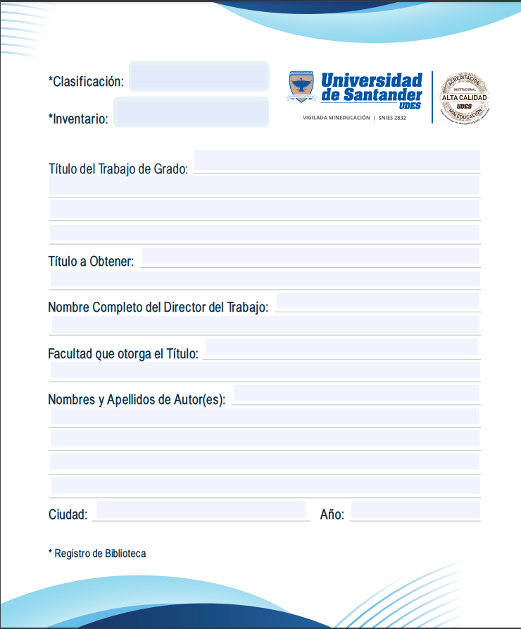
Label
Este campo lo diligencia Biblioteca, dejar en blanco
Titulo del Trabajo de Grado
Capitalizado
Una vez diligenciados todo los campos guarde el Label en formato Pdf, y adjúntelo con los demás documentos al repositorio institucional
Titulo a obtener después de graduado
Ejemplo: Ingeniero Industrial
Nombres y apellidos
Completos del director o asesor de trabajo de grado
Facultad a la que pertenece
Ej. Facultad de Ingenierías y Tecnologías
Sofía Álvarez García
Viviana Flórez Barrios
Abigail Jaimes Lozano
Bucaramanga
2024

Slide 22


Contacto
Dirección de biblioteca
direccion.biblioteca@udes.edu.co
651 65 00
Dirección extensión 1310

